Slide 1
Обновленная библиотека учебных материалов системы "1С:Образование"
Т. А. Чернецкая, ведущий методист, к.п.н.
Отдел образовательных программ фирмы «1С»

Slide 2
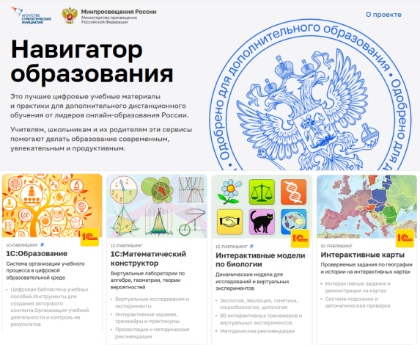
Система «1С:Образование»
Система «1С:Образование» включена:
в проект «Навигатор образования» Министерства просвещения РФ и Агентства стратегических инициатив (https://edu.asi.ru/)
в «Единый реестр Минкомсвязи российских программ для электронных вычислительных машин и баз данных» (https://reestr.digital.gov.ru/reestr/306311/?sphrase_id=245914)
в Каталог совместимости российского ПО АРПП «Отечественный софт» https://catalog.arppsoft.ru/product/6194497
Используется в Учебном центре №1 фирмы «1С»
Notes:
Представленным выше критериям удовлетворяет система «1С:Образование»

Slide 3
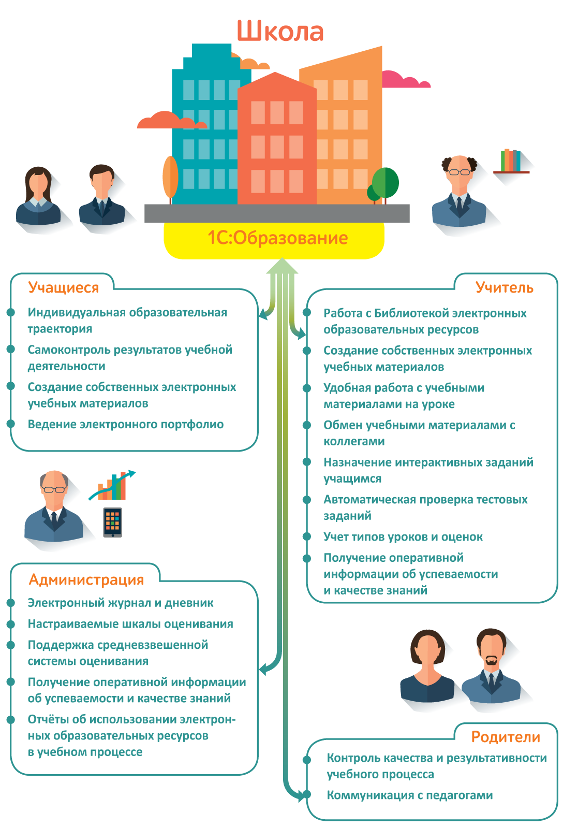
1С:Образование: основные возможности для обучения в цифровой образовательной среде
http://obrazovanie.1c.ru/
Notes:
Основные возможности системы программ «1С:Образование 5. Школа» соответствуют мировым и национальным трендам развития электронного обучения. Данная программа позволяет создать в школе цифровую образовательную среду, соответствующую тем требованиям, который предъявляются к этой среде в рамках проекта «Цифровая школа».

Slide 4
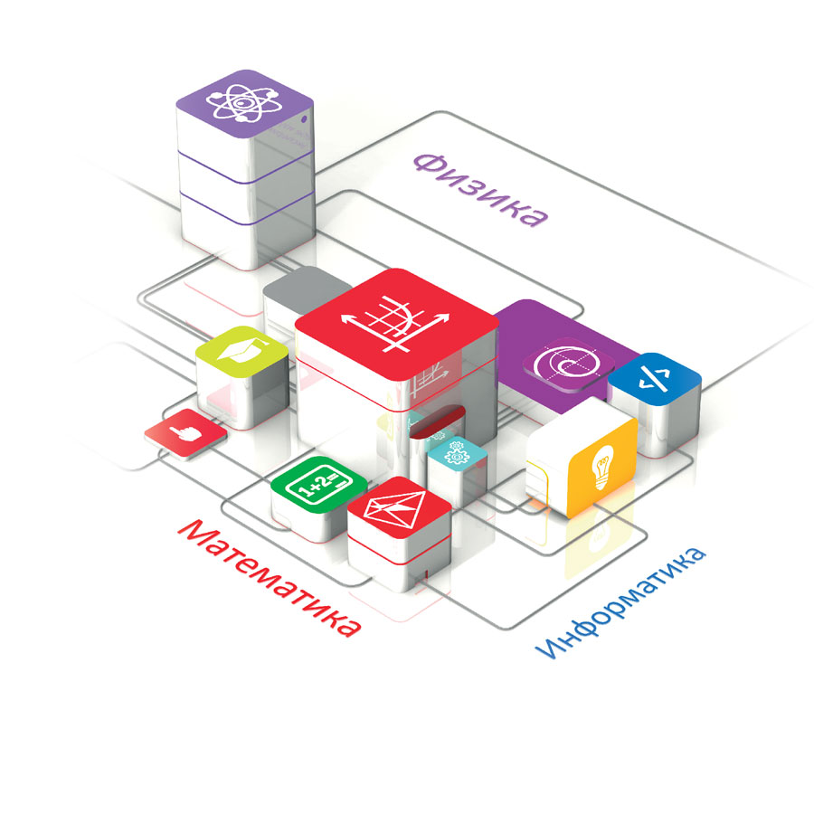
Учебные пособия «1С:Школа» - основа цифровой Библиотеки «1С:Образование»
Начальная школа (математика, русский язык, литературное чтение, окружающий мир и другие предметы)
Математика, алгебра, геометрия, информатика
Русский язык
Физика
Химия, биология, география
История, экономика, обществознание
Выпущены издательством «1С-Паблишинг», выпускающим пособия, допущенные к использованию в школах (приказ Минобрнауки РФ №699 от 09.06.16), соответствуют требованиям № 273 –ФЗ «Об образовании в РФ», ст. 18.3
Notes:
Учебные пособия 1С:Школа представляют собой завершенные линейки интерактивных учебных курсов по основным школьным предметам. Разработка интерактивных учебных пособий ведется с 1996 г. Над каждым продуктом работает коллектив опытных в создании электронных учебных материалов авторов, профессиональных разработчиков, редакторов, корректоров и программистов.
Фирма «1С» имеет опыт сотрудничества с Минобрнауки России, ведущими книжными издательствами России, другими разработчиками ресурсов и платформ
Всего реализовано более 5 млн. копий компьютерных образовательных программ «1С». Разработки «1С» отмечены Премиями Правительства России в области науки и техники и в области образования

Slide 5
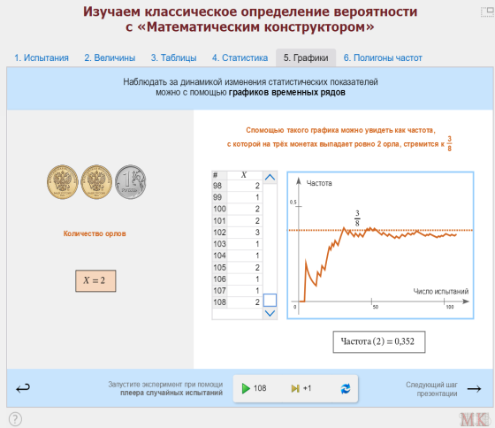
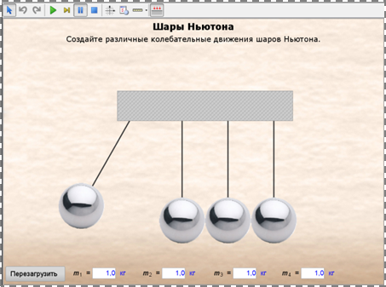
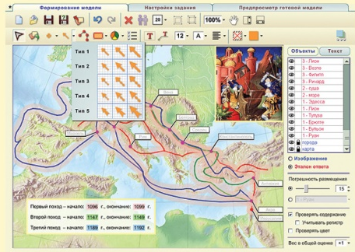
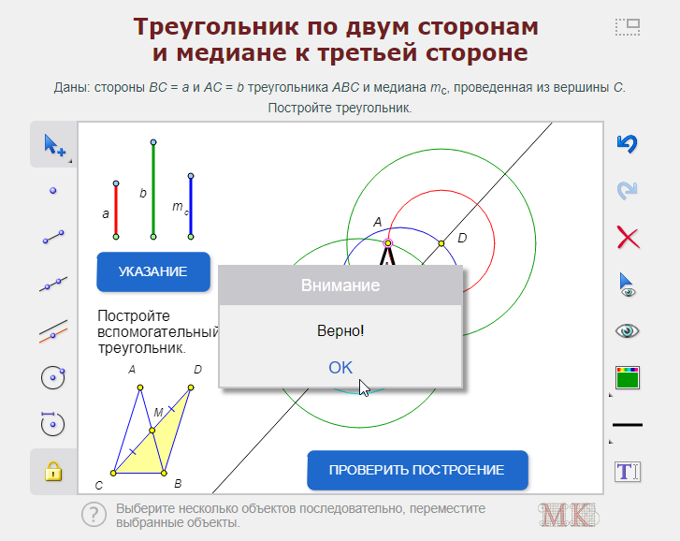
Типы электронных ресурсов в составе учебных пособий
Анимированные рисунки, карты, лекции
Интерактивные рисунки, карты, схемы и таблицы
Интерактивные задания
Динамические модели
Виртуальные лаборатории
Виртуальные экскурсии
Интерактивные энциклопедии, справочники, словари
«Цифровая библиотека сервиса «1С:Образование» содержит широкий выбор учебных материалов по основным предметам для разных уровней обучения» (из отзыва директора МБОУ СОШ № 1 г. Анапы С.Н. Носенко).

Slide 6
Новые учебные и методические материалы в составе цифровой библиотеки
Биология, 10 класс
Анимированный атлас эволюции
Физика. Интерактивный задачник для 7-9 классов
Обновлены виртуальные лаборатории и коллекции моделей «Математического конструктора»
Лекции по математике. Геометрия (скоро!)
Методические статьи: опыт использования системы в образовательных организациях

Slide 7
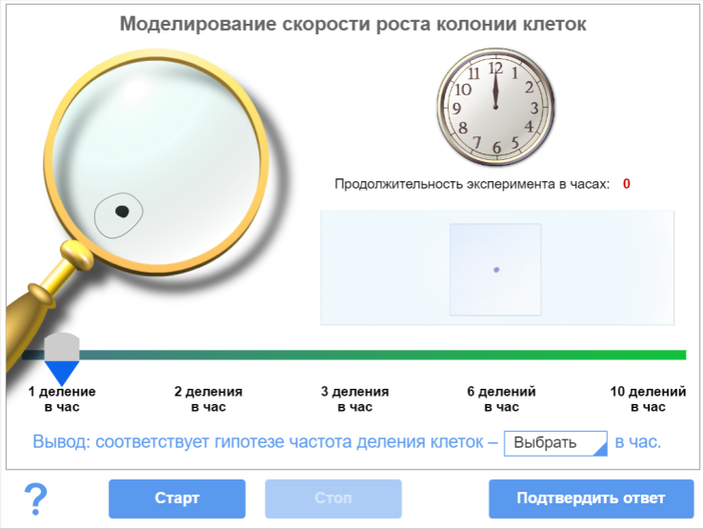
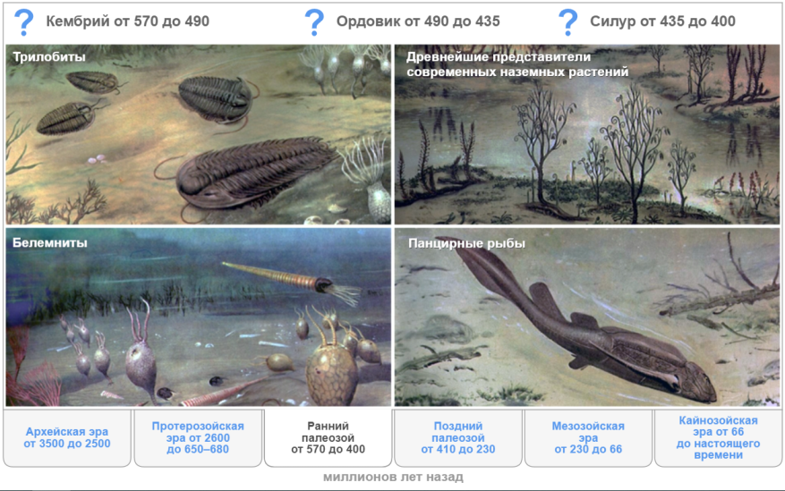
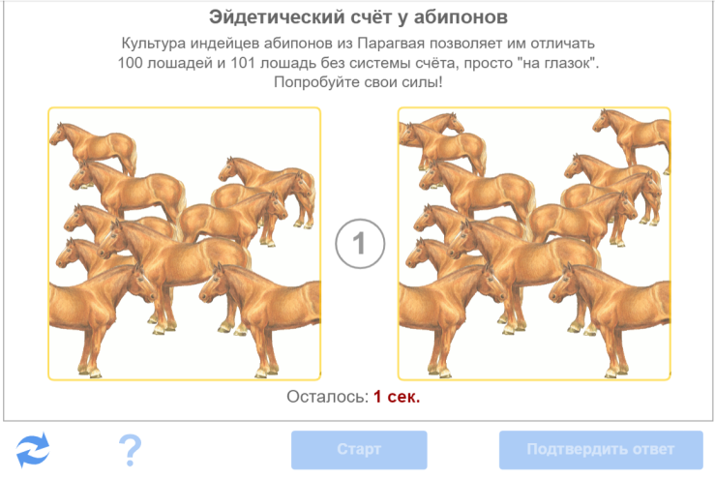
Биология, 10 класс
Пособие включает в себя темы по трём структурным уровням организации жизни: биосферному, биогеоценточическому, популяционно-видовому
В пособие вошли около 300 ЦОР, большинство из которых были полностью переработаны
Среди ЦОР представлены: анимации, интерактивные задания, рисунки, таблицы и тексты, схемы, ленты времени
В 2023 г. планируется переиздание курса биологии с 6 по 9 классы
7

Slide 8
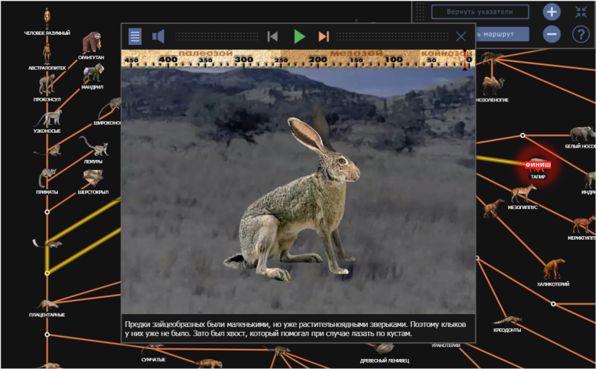
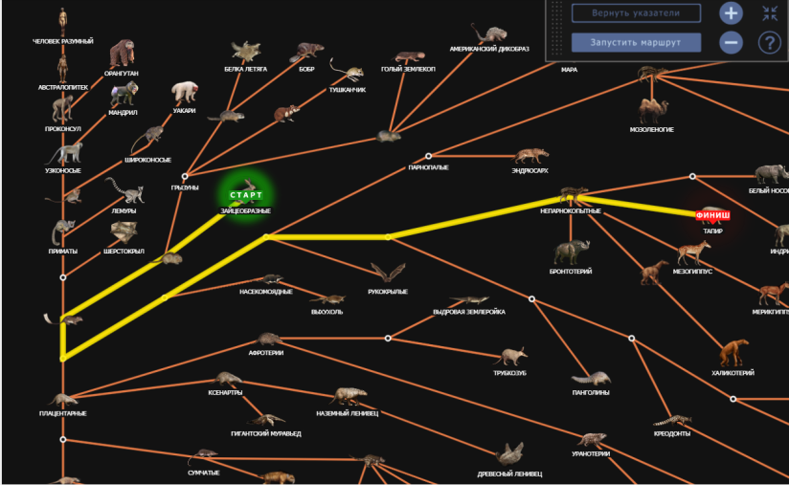
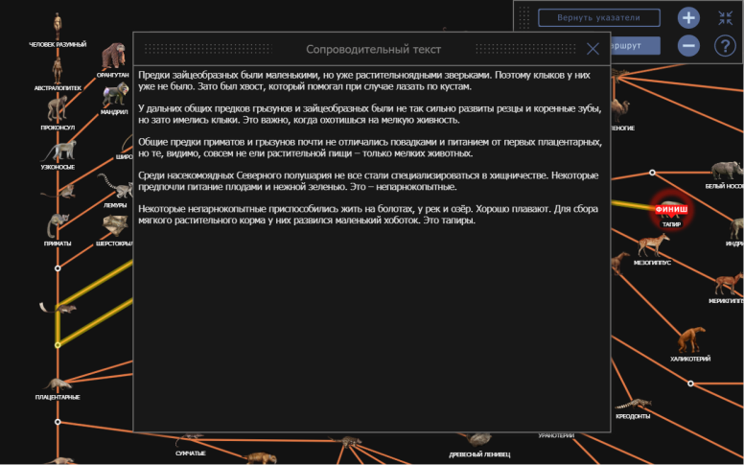
Анимированный атлас эволюции
Полностью технологически переделан с момента первого релиза в 2008 г.
Новый улучшенный дизайн интерфейса
Включает методические материалы для педагогов
Добавлена дикторская озвучка
8

Slide 9
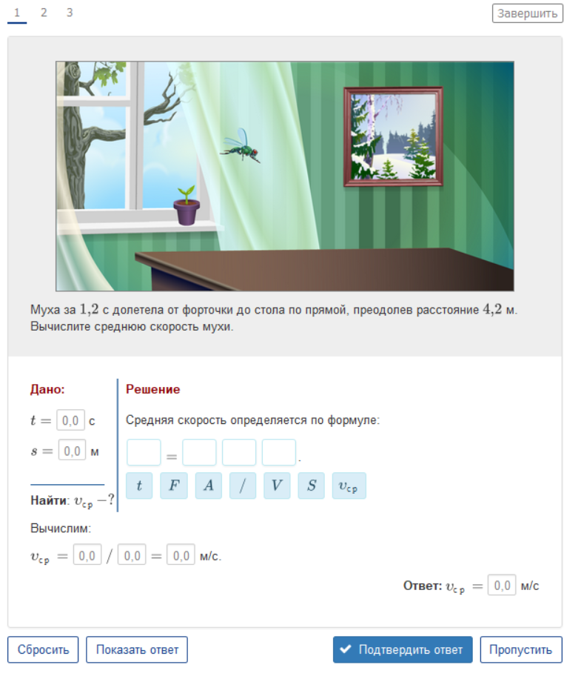
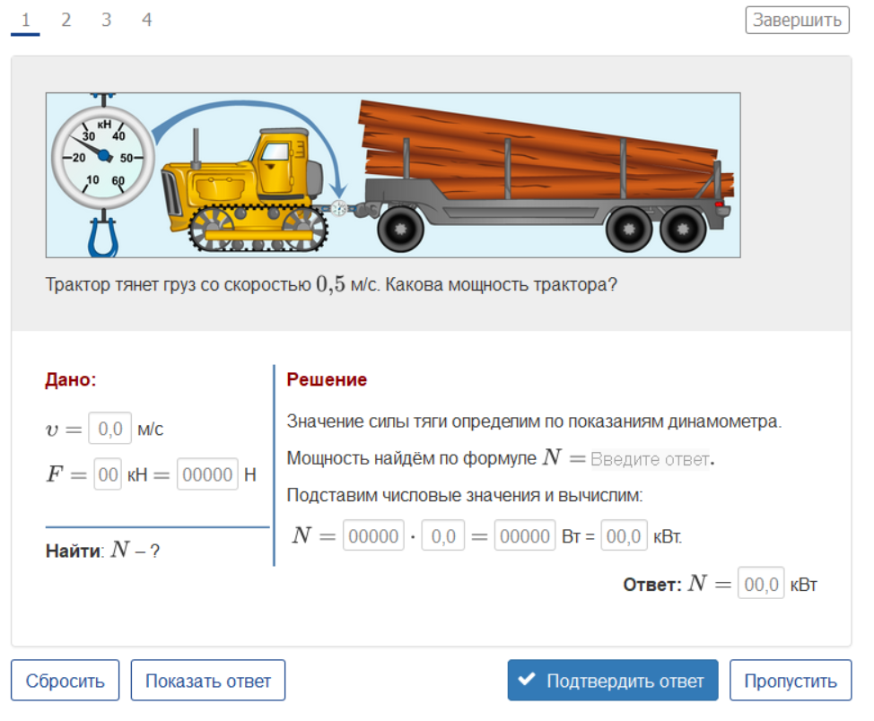
Физика. Интерактивный задачник, 7-9 класс
В сборнике представлены десятки интерактивных задач с автоматической проверкой по следующим разделам:
Механические явления
Тепловые явления
Электрические явления
Световые явления
9

Slide 10
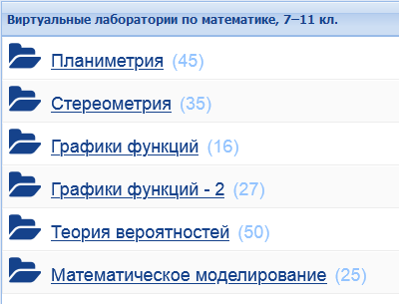
«1С:Математический конструктор»
Обновлены все лаборатории на основе МК
Добавлены новые лаборатории:
«Графики функций – 2»
«Математическое моделирование»
10

Slide 11
Лекции по математике. Геометрия (скоро!)
Коллекция охватывает темы:
Аффинные задачи на плоскости;
Метрические задачи в треугольнике;
Замечательные точки и линии треугольника.
В состав коллекции вошли 100 анимационных роликов с лекционными материалами
11

Slide 12
Возможности для организации учебного процесса
Доступ учителей и учащихся к цифровой библиотеке ресурсов через интернет
Инструменты для создания авторских учебных материалов
Назначение учащимся групповых и индивидуальных заданий с использованием цифровых ресурсов
Автоматическая оценка выполнения тестовых заданий
Детальное информирование педагога о ходе самостоятельной работы учащегося в процессе выполнения задания
Интеграция с сервисами для проведения онлайн-занятий
Ориентированная на школу система администрирования пользователей
Отчеты о деятельности пользователей и оценка качества образования
«Сервис «1С:Образование» может быть использован в организациях общего образования как для обучения в дистанционной форме, так и для поддержки очного процесса обучения содержательной работой с электронными образовательными ресурсами различного дидактического назначения» (из отзыва заместителя директора по УВР МБОУ «Гимназия № 13» г. Аргуна Т.М. Забалуевой).

Slide 13
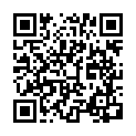
Как подключиться к системе «1С:Образование»
Заполните анкету на сайте https://obrazovanie.1c.ru/
Не забудьте отметить пункт «Назначить тестовый период для нового пользователя»
Дождитесь письма с данными для доступа к вашей базе и ссылками на методические материалы
Можно начинать пользоваться!
Остались вопросы? Закажите бесплатную индивидуальную консультацию
13

Slide 14
Спасибо за внимание!
obr@1c.ru
http://obrazovanie.1c.ru/
8(800) 302-99-10

